Slide 1
Клеверенс Новые вызовы, новые возможности
Инициативы государства и бизнеса,
готовность номер один

Slide 2
Государство подкидывает инициатив

Slide 3
ЕГАИС
54-ФЗ
ШУБАИС
«Маркировка»

Slide 4
Курьерская доставка 54-ФЗ
По 54-ФЗ

Slide 5
Клеверенс находится в стороне от касс
Клеверенс
Кассы

Slide 6
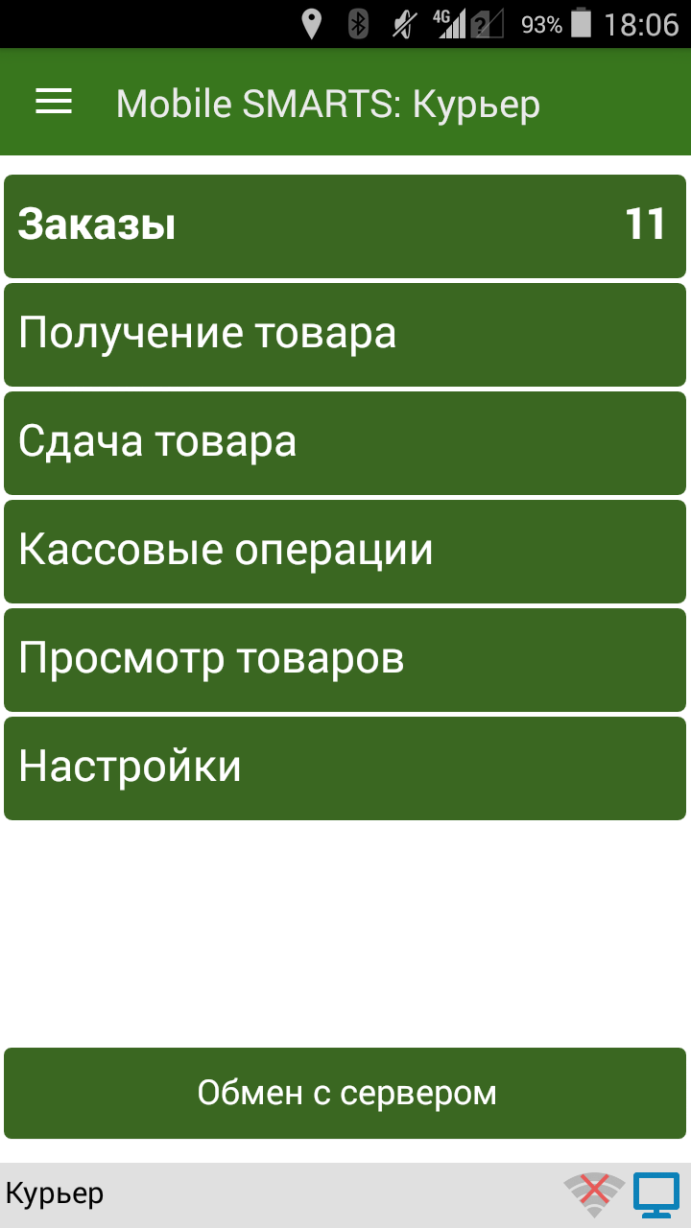
«Mobile SMARTS: Курьер»
Мобильное ПО для курьеров доставки интернет-магазинов
в полном соответствии с 54-ФЗ

Slide 7
О чем это?
Принимать оплату нужно по 54-ФЗ.
Никто не готов.

Slide 8
Для кого
Интернет-магазины
Доставочные компании
Пункты выдачи товара

Slide 9
Оценка рынка
Примерно 20 тыс. курьеров
Примерно 6 тыс. пунктов выдачи

Slide 10
По «Mobile SMARTS: Курьеру» будет отдельная презентация

Slide 11
Мобильные продажи 54-ФЗ
По 54-ФЗ

Slide 12
Новая старая тема: оплата внутри магазина

Slide 13
Всё просто
Магазин 15 + мобильная касса

Slide 14
Для кого
Косметика
Магазины одежды
Продажа по образцам

Slide 15
Вопросы?

Slide 16
Национальная система маркировки товаров
Тотальная маркировка

Slide 17
Проект федерального закона от 20 октября 2016 г.

Slide 18
Что подпадет?
кожа, обувь, спецодежда, детская одежда, вся одежда и текстиль, детские игрушки, лес кругляк, шины, лекарства, сигареты, цифровая техника, автозапчасти + еще 50 категорий товаров.
На самом деле подпадает всё.

Slide 19
Этапы
Пилотная маркировка на узком рынке
Перевод пилотного проекта в обязательный
Оценка результата, выбор новых целей

Slide 20
Ключевое во всём проекте
Фабрика
Дистрибутор 1
Дистрибутор 2
Магазин
Покупатель

Slide 21
А подробнее?
Национальная система прослеживаемости оборота товаров в Российской Федерации.
Не просто идентификация товара, а прежде всего система прослеживаемости на всех этапах: от производства или ввоза на территорию страны до продажи потребителю.

Slide 22
Это позволяет
В онлайне фиксировать дубликаты (подделки) маркировки.
Видеть расходы населения в разрезе конкретных товаров.
Собирать НДФЛ напрямую с физлиц!
Ввести НРФЛ (налог на расходы)!!
Много другого интересного!!!

Slide 23
По сути – уникальный по масштабам проект!

Slide 24
Цель
Выявлять и пресекать существующие схемы уклонения от уплаты таможенных и налоговых платежей.

Slide 25
Сроки
54-ФЗ
(возможности сканирования маркировки при продаже)
Принятие федерального закона о маркировке
ЕНВД обяжут пробивать продажи маркированных товаров по системе
1 июля 2017
1 января 2018
2018-2021

Slide 26
Подробнее
Предусмотрены обязательная и добровольная маркировка
По каждому товару должна быть вся информация
Отслеживаются все этапы и все формы товародвижения

Slide 27
Виды маркировки
Незащищенная обычная маркировка
(штрих-код, эмитент само производство)
Защищенная обычная маркировка
(акцизные марки,
эмитент Гознак и т.п.)
Незащищенная электронная маркировка
(RFID, закупает, записывает и наносит само производство)
Защищенная электронная маркировка
(КИЗ,
эмитент Гознак и т.п.)

Slide 28
Масштаб инвестиций
Нужно будет дописывать учетные системы
Маркировку надо будет наносить
Маркировку надо будет сканировать при отгрузке
Маркировку надо будет сканировать при приемке
Маркировку надо будет сканировать при продаже
Маркировку надо будет сканировать при возврате
Маркировку надо будет сканировать при инвентаризации
Клеверенс
Клеверенс
Клеверенс
Клеверенс
Клеверенс
Клеверенс
Клеверенс

Slide 29
Маркировка одежды
Так называемыми КИЗ’ами

Slide 30
Этапы
Пилотная маркировка шуб
Обязательная маркировка шуб
Оценка применимости RFID
Обязательная маркировка обуви и кожи
Оценка налоговых сборов

Slide 31
Маркировка шуб
стартовал пилотный проект
Пилотный проект перевели в обязательный
Начнут проверять
1 апреля 2016
16 августа 2016
осень-зима 2017

Slide 32
Предварительные результаты
8700 участников зарегистрировались
20% компаний впервые встали на учет
на 57% рост легального ввода в оборот
в 5 раз!!! «вырос» сам легальный оборот
Оборот вырос с 8,5 до 50 млрд. руб.

Slide 33
Клеверенс и маркировка шуб
514 участников используют «Шубный маркиратор» и RFID
72 участника используют RFID ТСД и «Mobile SMARTS: КИЗ»
> 1 млн. шуб промаркировано софтом Клеверенс

Slide 34
Маркировка обуви и изделий из кожи
пилотный проект по маркировки обуви
Пилотный проект переведут в обязательный для всех!
осень-зима 2017
2018-2019 (после выборов)

Slide 35
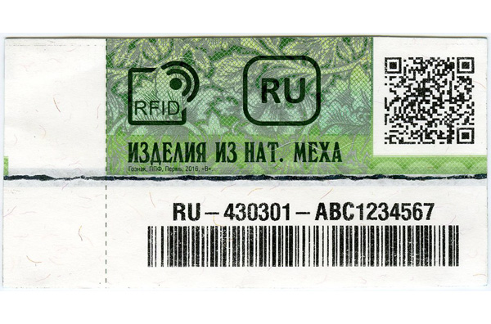
Что это будет?
Те же самые КИЗ, та же самая система «Маркировка»
КОЖИ
**

Slide 36
КИЗ сделан из материала, похожего на деньги.
Предусмотрено много степеней защиты.
Если сканировать этот штрихкод со смартфона, то откроется сайт налоговой с информацией по этому конкретному КИЗ.
Страна происхождения КИЗ
(не шубы, а самого КИЗ)
Это «идентификационный номер» КИЗ.
«RU» означает, что шуба сделана в России.
В этом штрихкоде просто повторено «RU-430301-ABC1234567», для чтения сканеров штрихкодов.

Slide 37
Внутрь КИЗ встроен RFID-чип (крохотный) с антенной (большая)

Slide 38
Оценка рынка
По данным Госкомстата РФ за январь – сентябрь 2016 года розничный оборот одежды в Российской федерации, не включая одежду из меха, составил
1,1 трлн. рублей
Рынок очень серый, оценки давать сложно

Slide 39
Клеверенс и маркировка одежды
КИЗ на штрихкодах добавятся в «Магазин 15»
КИЗ на RFID добавятся в «Магазин 15 RFID»
Обычный
RFID

Slide 40
Клеверенс и маркировка одежды
«Mobile SMARTS: КИЗ» на RFID вливается в «Магазин 15 RFID»
RFID

Slide 41
Клеверенс и маркировка одежды
Для мелких
Для средних
Для крупных
«Какой-то маркиратор»
«Магазин 15»
«Магазин 15»
«Магазин 15 RFID»
Wonderfid
«Магазин 15 RFID»
Wonderfid
API для «Маркировки»

Slide 42
Вопросы?

Slide 43
Маркировка лекарственных средств и медицинских изделий
А также других промышленных изделий для медицинского применения и ветеринарных лекарственных средств.

Slide 45
Что подпадет?
Все лекарства, включая ветеринарные, а также средства медицинского назначения (шприцы, перчатки, оборудование).

Slide 46
Кто подпадет?
Производители, дистрибуторы, больницы, аптеки.
А на самом деле все, у кого есть своя аптека:
школы, детсады, дома отдыха.

Slide 47
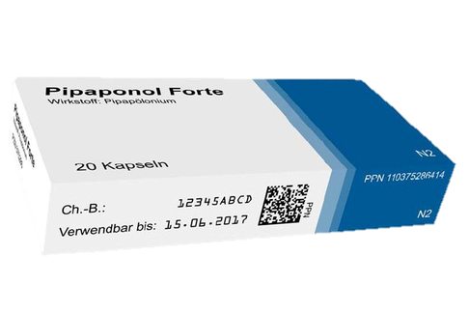
Маркируется штрихкодом DataMatrix

Slide 48
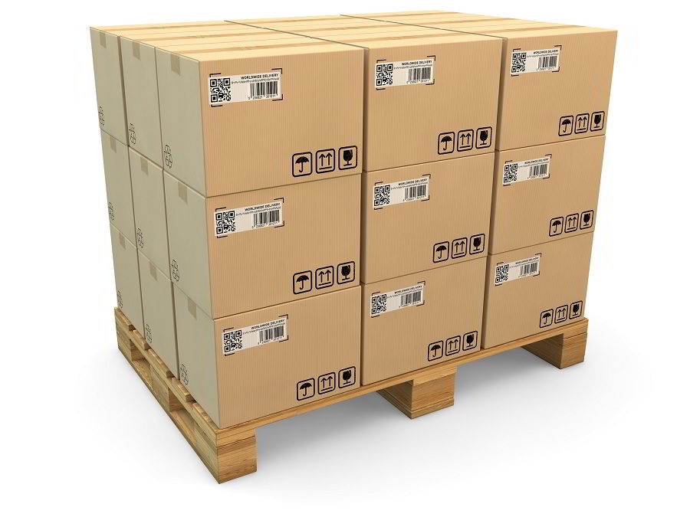
Коробки тоже маркируются!
Введена маркировка транспотрной упаковки,
для удобства отслеживания больших партий.

Slide 49
Кто маркирует?
Производитель на производстве
Производитель и дистрибутор при отгрузках коробок
Дистрибутор и склады при переупаковках

Slide 50
Что будет в штрихкоде
Номер партии
Код товара (GTIN)
Дата истечения срока годности
Уникальный номер единицы товара или транспорт. упаковки
+ возможно что-то еще…

Slide 51
Специальный знак

Slide 52
Сроки
«Пилотный проект»
Окончание «пилотного проекта»
Запуск
1 января 2017
31 декабря 2017
конец 2018
Маркировка лекарственных препаратов должна статья обязательной для всех лекарств к концу 2018 года, такое положение является частью приоритетного проекта "Лекарства. Качество и безопасность".

Slide 53
По состоянию на март 2017
На участие в эксперименте заявлены 50 препаратов, 26 производителей, 4 дистрибьютора, 3 аптечные сети (около 250 аптек) и 32 медицинские организации.
На первоначальном этапе эксперимент охватит 6 регионов, а затем будет распространен и на другие регионы.

Slide 54
Оценка рынка
360 тыс. объектов, которым потребуются 2D сканеры
52тыс. аптек и аптечных пунктов
27тыс. медицинских учреждений
9000+ аптечных складов

Slide 55
Когда будет сканироваться штрихкод
При формировании транспортной упаковки
При перекладывании из одной транспортной упаковки в другую
При расформировании транспортной упаковки
При поступлении от поставщика, возврате поставщику
При отпуске покупателю, возврате от покупателя
При списании (брак, истечение сроков годности)
При выписке ЛП и МС на отделение, на больничную аптеку
При реализации в розницу

Slide 56
Когда будет сканироваться штрихкод
А также:
При отборе образцов
При передаче в демонстрацию
При оказании медицинской помощи
При передаче как сырья в производство
И т.д.

Slide 57
Клеверенс и маркировка лекарств
Поддержка аптек в «Магазине 15»
Поддержка аптечных складов в «Складе 15»

Slide 58
Вопросы?

Slide 59
Заключение

Slide 60
Что же предложит Клеверенс?
Готовые решения!

Slide 61
Видео-кейсы

Slide 62
с Клеверенс готовность №1

Slide 63
Будьте на связи
cleverencetv
cleverencesoft
cleverence

